Slide 1
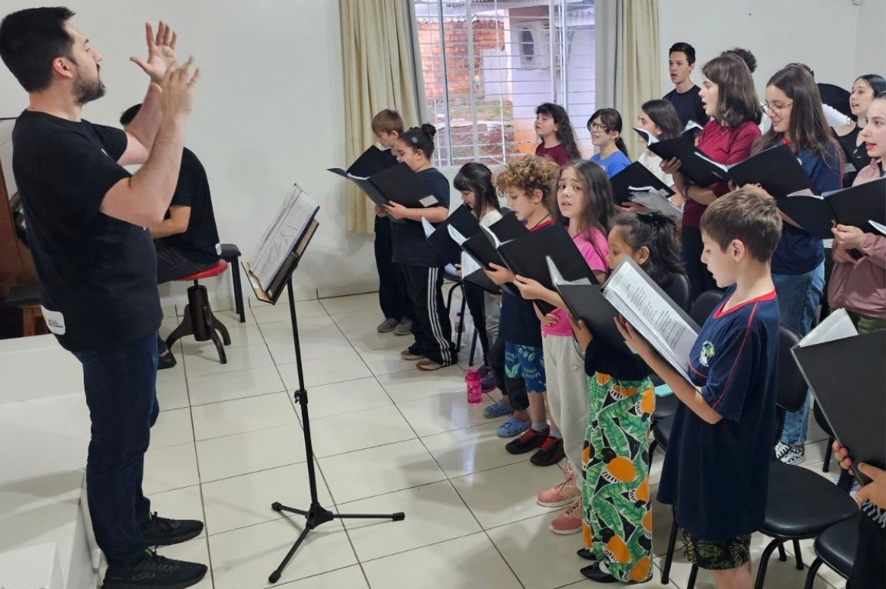
Диагностика
профессиональных
затруднений
педагогов
Работа с детьми с ОВЗ
в детском центре искусств
можно свои фото вставить
Кукушкина Л. В.
МБУДО ДЦИ «Гармония» (г.Пересвет)
Семинар «Формирование готовности педагогов
к работе с детьми с ОВЗ»
Notes:
Уважаемые коллеги!
Готовность педагога к работе с ребёнком с ограниченными возможностями здоровья проявляется в конкретных решениях: какую учебную задачу поставить, как объяснить её, какую помощь предложить и по каким признакам оценить продвижение. Поэтому диагностика профессиональных затруднений должна завершаться понятным решением о содержании методической поддержки.
В школе искусств этот вопрос связан с сохранением смысла художественного образования. Ребёнок должен получать возможность осваивать музыку, изобразительное искусство или хореографию, делать творческий выбор и участвовать в общей работе. Чтобы обеспечить такую возможность, нам важно понять, где именно педагог встречает затруднение и какие условия помогут его преодолеть.
Фото использовано как иллюстрация, не относится к школе искусств «Гармония» и не сообщает сведений о здоровье изображённых людей. Источник: https://www.gov.br/cultura/pt-br/assuntos/noticias/projeto-aprovado-pela-lei-rouanet-abre-60-vagas-gratuitas-para-formacao-musical-em-santa-catarina-1

Slide 2
Предмет диагностики
Педагогическая
проблема
Ожидаемый результат и ход обучения расходятся
Профессиональное
затруднение
Педагогу трудно выполнить конкретное действие
Профессиональный
дефицит
Анализ подтверждает недостаточность знания или умения
Отдельно анализируем условия работы и организационные барьеры
02 / 13
Notes:
Уточним понятия. Педагогическая проблема возникает, когда желаемый образовательный результат и фактический ход обучения расходятся, а способ разрешения этого противоречия пока не найден. Профессиональное затруднение — это конкретная трудность педагога при решении такой задачи. Например, преподаватель умеет разучивать произведение, но затрудняется включить ученика в совместное исполнение.
О профессиональном дефиците можно говорить, когда анализ подтверждает недостаточность определённого знания или умения. Само сообщение «мне трудно» ещё не доказывает наличие дефицита. Затруднение может быть связано с отсутствием доступных материалов, неудобным расписанием, недостатком времени или несогласованностью действий взрослых. В этих случаях требуется также организационное решение.
Под диагностикой будем понимать последовательное выявление затруднений, сбор и сопоставление данных о них, проверку возможных причин и определение необходимой поддержки. Объект анализа — деятельность педагога в конкретных условиях; предмет — действия и условия, которые мешают решению образовательной задачи.

Slide 3
Научная основа анализа готовности
С.В.Алехина, М.Н.Алексеева, Е.Л.Агафонова, 2011 «Готовность педагогов как основной фактор успешности инклюзивного процесса в образовании»,
Профессиональная
Психологическая
Знания и способы
педагогического действия
Принятие ребёнка
и профессиональная
уверенность
Е.В. Самсонова и В.В.Мельникова, «Готовность педагогов общеобразовательной организации к работе с детьми с ограниченными возможностями здоровья и детьми с инвалидностью как основной фактор успешности инклюзивного процесса». 2016:
личностная и деятельностная составляющие
Критерии для школы искусств связываем с задачами художественного обучения
03 / 13
Notes:
Научную основу такого рассмотрения дают исследования готовности к инклюзивному образованию. С. В. Алехина, М. Н. Алексеева и Е. Л. Агафонова выделяют профессиональную и психологическую готовность. Е. В. Самсонова и В. В. Мельникова рассматривают личностную и деятельностную составляющие, включая знания и способы действия [1; 2]. Эти работы выполнены в общеобразовательных школах. Для школы искусств мы используем их как основание для выбора направлений анализа, а критерии связываем с художественно-педагогическими задачами.
Для предлагаемой диагностики это означает следующее: нужно отдельно рассматривать понимание образовательных потребностей ребёнка, владение способами преподавания и отношение к совместному обучению. Педагог может поддерживать идею включения ребёнка в хор и одновременно нуждаться в помощи при адаптации партии. Такой результат требует практического обучения конкретному умению.
Источники:
https://psyjournals.ru/journals/pse/archive/2011_n1/39878
https://doi.org/10.17759/cpse.2016050207

Slide 4
Пять направлений диагностики
1
Потребности ребёнка
Определяет доступный способ объяснения и ответа
2
Адаптация задания
Сохраняет учебную цель и выбирает посильный объём
3
Взаимодействие
Организует сигналы, роли и время для ответа
4
Индивидуальная динамика
Описывает изменение конкретного умения
5
Сотрудничество и рефлексия
Формулирует запрос и пересматривает решение
04 / 13
Notes:
Первое направление — понимание образовательных потребностей. Выясняем, умеет ли преподаватель определить, как ученик воспринимает инструкцию, чем уже владеет, каким способом выражает выбор и при какой помощи выполняет задание. Название нарушения даёт ориентир для обращения к специальным знаниям, но индивидуальные решения требуют наблюдения за конкретным ребёнком.
Второе направление — проектирование доступного художественного задания. Диагностическим признаком будет способность педагога выделить учебную цель, выбрать посильный объём и объяснить способ адаптации. Если цель — освоение ритма, можно сократить рисунок, замедлить показ или предложить повторение по частям. При оценке важно установить, действительно ли ребёнок осваивает ритмическое действие и какую долю работы выполняет сам.
Третье направление — организация взаимодействия. Здесь оцениваем, как педагог делает понятными начало и завершение действия, распределяет роли, регулирует ожидание и предоставляет время для ответа. В ансамбле, хоре или танцевальной группе у ребёнка должна быть содержательная и доступная задача, связанная с общей работой.
Четвёртое направление — оценка индивидуальной динамики. Педагог должен уметь описать изменение конкретного умения: точность ритма, освоение движения, выбор художественного средства, выполнение действия с определённой помощью. Сам факт участия в концерте или выставке не раскрывает, чему научился ребёнок. Для этого нужны наблюдения за процессом подготовки.
Пятое направление — профессиональное взаимодействие и рефлексия. Выясняем, может ли педагог сформулировать запрос специалисту, согласовать с семьёй посильную нагрузку и пересмотреть своё решение на основании наблюдений. Рефлексия здесь означает обоснованный анализ связи между собственными действиями и тем, что происходило на занятии.

Slide 5
Сопоставление данных
Самооценка
Разбор задания
Наблюдение
Как педагог
описывает трудность
Почему выбирает
задание и помощь
Что происходит
на занятии
Обоснованный методический запрос
Ясные критерии Несколько эпизодов Согласованное наблюдение
Самооценка помогает уточнить запрос. Она не даёт общего балла компетентности.
05 / 13
Notes:
Для методической работы предлагаю сочетать самооценку, разбор конкретного задания и наблюдение фрагмента занятия. Сопоставление разных источников помогает уточнить вывод: педагог рассказывает о своём затруднении, показывает подготовленный материал, а наблюдение позволяет увидеть, как он используется.
В самооценке нужны вопросы о действиях. Например: «Могу ли я выделить доступный этап разучивания?», «Как проверяю понимание инструкции?», «По каким признакам выбираю и изменяю помощь?». Ответы «выполняю самостоятельно», «выполняю при поддержке» и «нуждаюсь в обучении» помогают начать разговор. Предлагаемая схема является рабочим инструментом методического сопровождения; она не имеет установленных тестовых норм и не даёт оснований выводить общий балл профессиональной компетентности.
При разборе задания попросим педагога объяснить учебную цель, предполагаемые действия ученика и основания выбора помощи. Так становится видно, связано ли затруднение с недостатком информации о ребёнке, с выбором способа обучения или с оценкой результата. Уверенный устный ответ необходимо соотнести с практическими действиями.
Наблюдение лучше ограничить заранее согласованным вопросом: например, как преподаватель проверяет понимание инструкции. Фиксируем последовательность событий: что сказал и показал педагог, сколько времени предоставил, что сделал ребёнок, какая помощь потребовалась. Оценки «пассивный ученик» или «неуверенный преподаватель» заменяем описанием наблюдаемых действий.
Качество диагностики зависит от ясности критериев. Если мы изучаем умение адаптировать инструкцию, проверяем именно это действие. Вывод сопоставляем с несколькими эпизодами: единичная неудача может зависеть от непривычной обстановки или самочувствия. Когда наблюдают два специалиста, им полезно заранее согласовать, какие действия они будут фиксировать.
Участники должны понимать цель наблюдения и порядок обсуждения результатов. Конкретный запрос рассматриваем с педагогом и теми специалистами, чья помощь нужна. Для коллективного разбора используем обезличенное описание ситуации. Такая организация создаёт условия для открытого обсуждения профессиональных трудностей.

Slide 6
Последовательность диагностики
1
2
3
4
5
Описать
трудность
Собрать
данные
Выдвинуть
гипотезы
Проверить
изменение
Уточнить
поддержку
Цель и наблюдаемый
результат
Задание, действия
и условия
Несколько возможных
объяснений
Наблюдаемый признак
результата
Действие, помощь
и срок проверки
Если наблюдения не подтверждают гипотезу, анализ продолжается
06 / 13
Notes:
Первый шаг — сформулировать расхождение между целью и наблюдаемым результатом. Вместо «ученик не справляется с хором» уточняем: «при совместном исполнении ребёнок пропускает вступление, хотя отдельно воспроизводит свою фразу». Одновременно отмечаем, что уже получается: это позволяет опереться на освоенное действие.
Второй шаг — собрать сведения о ситуации. Уточняем задание, способ объяснения, условия восприятия сигнала, темп, помощь и реакцию ученика. Включаем самооценку педагога и анализ его материалов. На этом этапе отделяем факт от объяснения: пропуск вступления — наблюдение, а предположение о его причине ещё требует проверки.
Третий шаг — выдвинуть несколько возможных объяснений. Ребёнок может не видеть сигнал, не узнавать его, не успевать переключиться или ещё недостаточно владеть фразой. Отдельно рассматриваем действия педагога и организацию занятия. Если проблема связана с расположением участников, одного повышения квалификации будет недостаточно.
Четвёртый шаг — выбрать проверяемое изменение и заранее определить признак результата. По возможности меняем один существенный элемент, например место ребёнка относительно дирижёра. Нужную поддержку при этом сохраняем. Затем наблюдаем, стал ли сигнал доступен и изменилось ли вступление в нескольких сопоставимых попытках.
Пятый шаг — сформулировать методический запрос. Например: «Педагогу требуется освоить проверку понимания сигнала перед групповым исполнением». В запросе называем действие, необходимую поддержку и способ повторной проверки. Если данные не подтверждают первоначальное объяснение, возвращаемся к анализу ситуации.

Slide 7
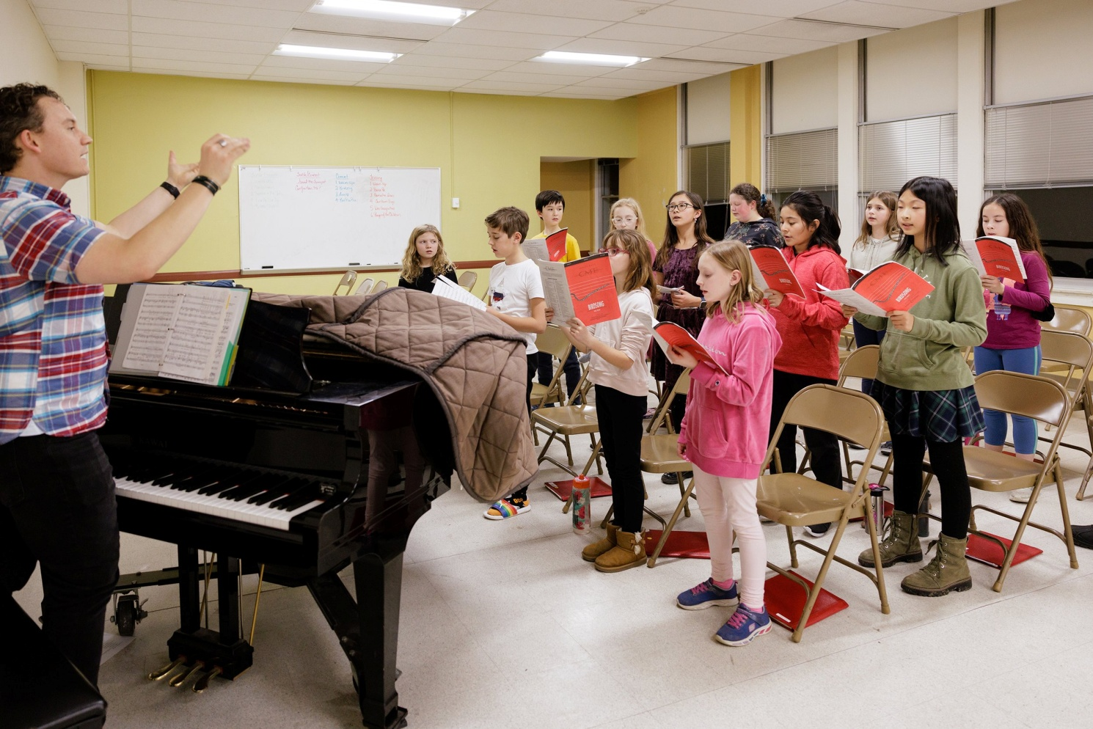
Хоровое занятие
Условный пример
Наблюдение
После индивидуального
напоминания ребёнок вступает.
Общий сигнал пропускает.
Что требует проверки
Видит ли сигнал?
Понимает ли его?
Освоена ли фраза?
07 / 13
Notes:
Рассмотрим условный пример. Во время разучивания припева ученик вступает после индивидуального напоминания, но пропускает общий дирижёрский сигнал. Педагог повторяет напоминание всё чаще и сообщает, что ему трудно поддерживать общий ход репетиции.
Сначала проверяем, видит ли ребёнок руки дирижёра и понимает ли значение сигнала. Затем предлагаем короткую знакомую фразу с тем же сигналом в спокойной обстановке. Если действие удаётся, переносим его в небольшой совместный фрагмент. Фиксируем своевременность вступления и наличие дополнительной индивидуальной подсказки.
Фотография иллюстрирует хоровую репетицию. Она не является фотографией описанного условного случая или школы «Гармония». Сведения о здоровье изображённых детей не приводятся. Фото © Meagan Shuptar / Anima Singers. Источник: https://animasingers.org/curriculum-concert

Slide 8
Проверка гипотезы
1
Условия восприятия
Что фиксируем
Видимость и понятность сигнала
Своевременность вступления
Дополнительные
индивидуальные подсказки
2
Короткая знакомая фраза
Проба в спокойной обстановке
3
Совместное исполнение
Перенос действия в группу
Средства доступности
сохраняем по потребности
08 / 13
Notes:
В этой ситуации задача методиста — помочь преподавателю различить недостаточную освоенность сигнала, трудность переноса действия в группу и недоступность условий. Возможная поддержка педагога — совместное планирование репетиции и наблюдение того, как он проверяет понимание сигнала. Изменения в работе ребёнка становятся дополнительной информацией для проверки выбранного решения.
Обычный дирижёрский жест остаётся частью хорового исполнения. Уменьшать следует избыточные индивидуальные подсказки, когда ученик готов действовать с меньшей помощью. Наглядные и технические средства, обеспечивающие доступность участия, сохраняются по потребности. Их использование само по себе не свидетельствует о недостаточной самостоятельности.

Slide 9
Поддержка по выявленной причине
Выявленная потребность | Методическая поддержка
Недостаёт знаний | Консультация и применение рекомендаций
Затруднено действие | Показ, совместная проба, обратная связь
Профессиональная тревога | Наставничество и помощь психолога
Организационный барьер | Решение с участием администрации
09 / 13
Notes:
Содержание поддержки должно соответствовать выявленной причине. Если недостаёт знаний об образовательных потребностях, нужна консультация с последующим применением рекомендаций. Если педагог понимает принцип, но затрудняется действовать, полезны показ приёма, совместная подготовка задания и самостоятельная проба с обратной связью. При профессиональной тревоге можно сочетать наставничество с консультацией психолога.
Если выявлены барьеры в расписании, пространстве или обеспечении материалами, к решению подключается администрация. Вопросы специальной помощи обсуждаются с профильными специалистами. Обучение педагога и создание необходимых условий могут идти одновременно; ответственность за организационные ограничения нельзя целиком переносить на преподавателя.
Такой подход согласуется с моделью профессионального обучения для инклюзии Европейского агентства по особым образовательным потребностям и инклюзивному образованию: развитие компетенций рассматривается во взаимосвязи с работой всей образовательной организации [3]. В российской практике дополнительного образования полезным ресурсом для обсуждения адаптации программы служит интерактивный конструктор АДОП Института коррекционной педагогики [4]. Он помогает структурировать проектирование, а выбор условий требует педагогического обоснования.
Фотоиллюстрация, не относится к школе «Гармония». Источник: Everett Public Schools, https://www.everettpublicschools.org/apps/pages/V2I5 ; изображение https://3.files.edl.io/b5b5/24/10/17/132543-3911edc0-7e2a-4dae-94db-415f5f7f455a.jpg
Источники:
https://www.european-agency.org/resources/publications/TPL4I-profile
https://adop.ikp-rao.ru/

Slide 10
Краткая запись методического решения
Пример по хоровому занятию
Затруднение
Трудно организовать вступление по общему сигналу
Наблюдение
После индивидуального напоминания вступление удаётся
Действие педагога
Проверить понимание сигнала на знакомой фразе
Поддержка
Совместное планирование пробы с наставником
Повторная проверка
На следующей репетиции при сопоставимых условиях
10 / 13
Notes:
Для фиксации работы достаточно одной краткой записи: затруднение — подтверждающие наблюдения — выбранное действие — необходимая помощь — срок повторного анализа. Общие запросы можно объединить в практикум, а индивидуальные разобрать с наставником. Объём документации должен соответствовать задаче сопровождения.
Запись на слайде представляет методический пример, а не сведения о конкретном обучающемся или педагоге. Срок повторной проверки показан как возможный вариант.

Slide 11
Рефлексия участников
1
Какого действия я ожидал от ребёнка?
20–30
2
Что наблюдал в действительности?
секунд
3
Какое своё действие или условие могу изменить?
«Мне требуется помощь, чтобы научиться…»
11 / 13
Notes:
Предлагаю вспомнить один эпизод своего занятия и мысленно ответить: какого действия я ожидал от ребёнка; что наблюдал в действительности; какое своё действие или условие я могу проверить и изменить? Затем сформулируйте запрос: «Мне требуется помощь, чтобы научиться…».
Пауза 20–30 секунд для самостоятельного размышления.
Если запрос можно связать с конкретным заданием и наблюдаемым действием, он уже подходит для совместного методического разбора. Например: «Хочу научиться выбирать объём фразы для самостоятельного исполнения и проверять, когда можно уменьшить подсказку».

Slide 12
Результат методического сопровождения
Действия педагога
Динамика ребёнка
Обоснованно адаптирует задание
Проверяет понимание инструкции
Выбирает и изменяет помощь
Качество художественного действия
Доступность участия в общей работе
Потребность в подсказках
Следующий шаг определяем по наблюдениям
и проверяем в сходной новой ситуации
12 / 13
Notes:
Повторный анализ проводим по тем же критериям, которые выбрали в начале. Основной результат для педагога — освоенное профессиональное действие: он обоснованно адаптирует задание, проверяет понимание инструкции, выбирает помощь и корректирует её по наблюдениям. Важно установить, может ли он применить это умение в сходной новой ситуации.
Динамику ребёнка учитываем отдельно: изменились ли качество выполнения художественной задачи, доступность участия и потребность в индивидуальных подсказках. На эти изменения влияют разные обстоятельства, поэтому они не могут быть единственным показателем компетентности преподавателя. Если продвижение пока не заметно, уточняем срок освоения, условия и само диагностическое предположение.
Завершая выступление, подчеркну: результат диагностики — обоснованный следующий шаг в профессиональном развитии педагога и организации обучения. Для «Гармонии» это означает возможность выстраивать методическую работу вокруг реальных задач урока и репетиции. Чем точнее мы описываем затруднение и проверяем выбранное решение, тем содержательнее становится помощь преподавателю и тем доступнее для ребёнка освоение искусства.
Спасибо за внимание!
Динамика ребёнка не является единственным показателем компетентности преподавателя. Изменения зависят от нескольких обстоятельств.

Slide 13
Научные и методические источники
1
Алехина С. В., Алексеева М. Н., Агафонова Е. Л.
Готовность педагогов к инклюзивному образованию, 2011
2
Самсонова Е. В., Мельникова В. В.
Личностная и деятельностная готовность, 2016
3
Институт коррекционной педагогики
Интерактивный конструктор АДОП
13 / 13
Notes:
1. Алехина С. В., Алексеева М. Н., Агафонова Е. Л. Готовность педагогов как основной фактор успешности инклюзивного процесса в образовании // Психологическая наука и образование. 2011. Т. 16. № 1. С. 83–92. Источник
2. Самсонова Е. В., Мельникова В. В. Готовность педагогов общеобразовательной организации к работе с детьми с ограниченными возможностями здоровья и детьми с инвалидностью как основной фактор успешности инклюзивного процесса // Клиническая и специальная психология. 2016. Т. 5. № 2. С. 97–112. DOI: 10.17759/cpse.2016050207. Источник
3. European Agency for Special Needs and Inclusive Education. Profile for Inclusive Teacher Professional Learning: Including all education professionals in teacher professional learning for inclusion. 2022. Источник
4. Институт коррекционной педагогики. Интерактивный конструктор адаптированных дополнительных общеобразовательных программ. Источник
Дата обращения к электронным источникам: 13.10.2026.
Источники:
https://psyjournals.ru/journals/pse/archive/2011_n1/39878
https://doi.org/10.17759/cpse.2016050207
https://www.european-agency.org/resources/publications/TPL4I-profile
https://adop.ikp-rao.ru/

